Slide 1
Общие сведения о языке R Среда разработки программ
Лекция 1

Slide 2
УЧЕБНЫЕ ВОПРОСЫ
Классификация средств для обработки данных
Язык R и решаемые задачи
Установка среды и организация рабочего места
Основы языка R

Slide 3
Классификация средств для обработки данных
Стандартное ПО – программы, установленные на большинстве компьютеров: ОС, текстовые редакторы, табличные процессоры и др.
Специализированное ПО – специальные программы, разработанные для решения специфических задач пользователя ( программы для обработки и анализа данных, программы 3D моделирования, бухгалтерские программы и др.)

Slide 4
Классификация ПО для решения прикладных задач

Slide 5
Стандартное по для вычислений и работы с данными

Slide 6
СПЕЦИАЛИЗИРОВАННОЕ ПО ДЛЯ ОБРАБОТКи данных

Slide 7
Среды и языки программирования

Slide 8
Рейтинг популярности яп

Slide 9
Язык R и решаемые задачи
Язык R появился в 90х годах как развитие языка статистической обработки и анализа данных S
Особенность языка R - открытость и доступность исходных кодов и возможности создавать собственные пакеты библиотечных функций для решения разнообразных задач

Slide 10
Использование R

Slide 11
Определение и особенности R

Slide 12
2. Установка среды R
Выбрать нужную ОС и скачать дистрибутив
https://cran.r-project.org/

Slide 13
Первый запуск программы

Slide 14
Три режима работы
Первый режим – режим командной строки
Второй режим – команды записываются в файл, затем все содержимое отправляется на исполнение
Третий режим – RGUI – работа с графическим модулем, который используется для рисования зависимостей, графиков и диаграмм.

Slide 15
ИНТЕГРИРОВАННЫЕ СРЕДЫ
RCommander
RStudio
RKWard
Revolution-R
JGR
Rattle
RPanel
ESS и др.

Slide 16
ИНТЕРФЕЙС RStudio
С помощью Rstudio можно создавать свои файлы (R, Rmd и др.), можно редактировать код и запускать его на выполнение.
Главное меню - содержит все доступные действия и функции;
Панель инструментов - сюда вынесены основные функции программы;
Вкладки - переключение между различными областями;
Рабочая область - разделена на две части, в левой стороне находится список дисков или папок, а в правой подробная информация о них;
Статус бар - в самом низу окна находится статус бар, где отображаются сообщения о работе программы.

Slide 17
Интерфейс

Slide 18
Загрузка файлов (File – open)

Slide 19
ОКНО ENVIROMENT

Slide 20
Комментарии в программе
Комментарии в программе начинаются со знака #

Slide 21
Переменные в R
Переменные в R это контейнер для хранения числа, текстовой строки, списка и т.д.
Переменные имеют имена – непрерывная последовательность букв, цифр, точек, символа подчеркивания.
Корректные имена в R:
result, Sum, .everage.value, is_true, File29_5
Недопустимые имена в R:
1ff, min@l, 14days, _no_, TRUE, .02
Прописные и строчные символы различаются
В имени переменной нельзя использовать зарезервированные слова, то есть слова которые уже имеют определенный смысл в R:
if, else, repeat, while, function, for, in, next, break, TRUE, FALSE, NULL, Inf, NaN, NA, NA_integer_, NA_real_, NA_complex_, NA_character_

Slide 22
Типы переменных и констант
Тип переменной или константы определяется типом значения, присвоенного этой переменной или константе. Выделяют три числовых типа:
целые (integer)
действительные (double)
комплексные (complex)
Все числовые типы относятся к типу numeric, т.е. переменная типа integer одновременно является переменной типа numeric.
Кроме числовых типов, переменная или константа может быть
логической (logical)
символьной (character)
факторный (factor)

Slide 23
Числовые константы
Числовые константы, за которыми следует L, считаются целыми, а те, за которыми следует i, считаются комплексными.
Если после числа никакого символа нет, число считается типа double, это значение по умолчанию.
Если перед числом стоит 0x или 0X, число считается шестнадцатеричным.

Slide 24
Символьные и логические константы
Символьные константы (character) задаются с использованием одинарных кавычек (') или двойных кавычек (")
Примеры: 'Просто строчка', "17L * 0.1”, " ", 'abc cba’
Функция typeof() проверяет тип константы
Логические константы (logical) задаются присвоением им значений TRUE или FALSE

Slide 25
Определение типов переменных и констант
typeof(имя), где имя – имя переменной или константы
is.numeric(имя)
is.integer(имя)
is.double(имя)
is.numeric(имя)
is.logical(имя)
is.character(имя)

Slide 26
явное преобразование типов переменных и констант
Можно явно изменить тип переменной, в результате чего значение, которое она содержит, будет преобразовано к новому типу.
Функции для преобразования типов следующие:
as.numeric(имя) - в число
as.integer(имя) – в целое число
as.logical(имя) – в логический
as.character(имя) – в текст

Slide 27
Операторы присваивания
Примеры:
b <- 5.1
x = 87
87 -> x
a <- b <- с <- 5.05
x <<- 10
10 ->> x

Slide 28
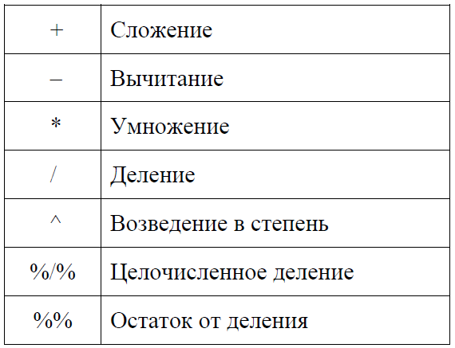
Арифметические операторы

Slide 29
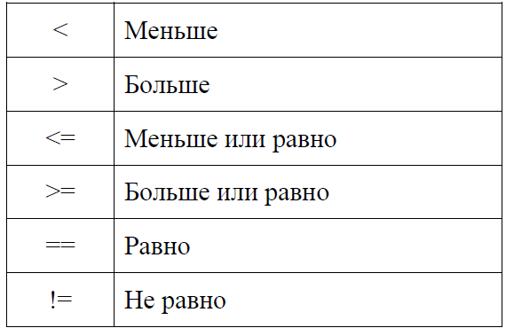
Условные операторы

Slide 30
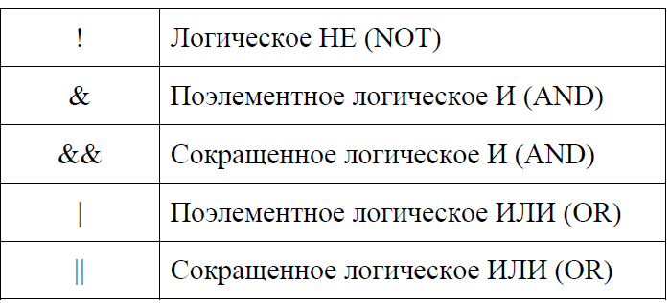
Логические операторы

